Slide 1
Modelo de Interacción entre Objetos

Slide 2
Análisis de la información
AGENDA
Repaso
Modelo Conceptual
Ejemplo: sistema de Gestión de Proyectos
Modelo de Interacción entre Objetos
Diagrama de Secuencia
Diagrama de Colaboración
‹#›

Slide 3
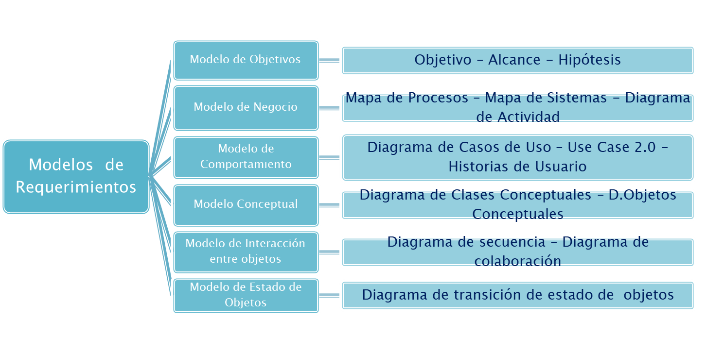
Modelos bajo el paradigma orientado a objetos
Modelos
Técnicas de modelado
‹#›

Slide 4
Qué es una interacción
Comprende un conjunto de mensajes intercambiados entre un conjunto de objetos dentro de un contexto para lograr un propósito.
Un mensaje es la especificación de una comunicación entre objetos que transmite información, con la expectativa de que se desencadenará una actividad.
‹#›

Slide 5
Diagramas de Interacción
Son modelos que describen la manera en que colaboran grupos de objetos para cierto comportamiento;
Se deberán usar cuando se quiera ver el comportamiento de los objetos en un escenario predefinido
Contienen tres elementos:
Objetos
Enlaces
Mensajes
‹#›

Slide 6
Tipos de diagramas de interacción
Diagramas de secuencia
Muestran la ordenación temporal de los mensajes,
Muestran el paso de mensajes a lo largo del tiempo.
“Perspectiva cronológica de las Interacciones”
Diagramas de colaboración
Muestran la organización estructural de los objetos que envían y reciben mensajes;
“Persectiva espacial de las Interacciones”.
‹#›

Slide 7
Diagramas de secuencia
Elementos de un diagrama de secuencia
Objeto
Línea de vida
Foco de control o activación
Mensaje
: alumno
: curso
1: consultar
curso
2: curso
“destaca el órden temporal de los mensajes”
‹#›

Slide 8
Diagramas de colaboración
Destaca la organización de los objetos que participan en una interacción
Explican gráficamente las interacciones entre los objetos (instancias del modelo)
Elementos:
Objeto
Mensaje
‹#›

Slide 9
Diagramas de colaboración
a: A
“destaca la relación estructural entre los objetos que interactúa”
1:mensaje1 ( )
4:mensaje4( )
5:mensaje5 ( )
8:mensaje8( )
2:mensaje2 ( )
6:mensaje6 ( )
:B
:C
3:mensaje3 ( )
7:mensaje7 ( )
‹#›

Slide 10
Diagramas de colaboración
Ejemplo: “Modelar una llamada a través de una Central Telefónica”
Escenario sobre el que vamos a trabajar los Diagramas de Interacción:
Cuando el Abonado “a” descuelga, la Central le envía tono de discar. El abonado “a” marca los dígitos (en nuestro ejemplo suponemos 8 dígitos); cuando la Central recibe el marcado, realiza el enrutamiento de la llamada entre abonado “a” y abonado “b”; logrado el enrutamiento, se otorga el control al módulo de “Conversación”; el módulo de Conversación procede a llamar al abonado “b”; cuando el abonado “b” descuelga, el módulo de Conversación informa a la Central, tal que la misma proceda a conectar a los abondos “a” con “b”; y asimismo, comience a realizar la tarificación correspondiente.
‹#›

Slide 11
Diagramas de secuencia
Caso de Uso: Realizar llamada entre abonado “a” y abonado “b”
Escenario: Llamada exitosa
a:Abonado
:Central
b:Abonado
Creación de un objeto
1:descolgar ( )
Autodelegación
2:darTonoDeMarcado( )
3*:marcarDigito( )
marcando
4:enrutarLlamadas(a,b)
5:<<create>>
:Conversación
3*:[i=1..8]marcarDigito
6:darTonoLlamada( )
7:descolgar ( )
8:conectar(a,b)
9:conectar(b)
10:conectar(a)
Los abonados a y b pueden
intercambiar información después
de conectarse.
‹#›

Slide 12
Diagramas de colaboración
a: Interlocutor
1:descolgarAuricular( )
2:darTonoDeMarcado( )
3:*marcarDigito( )
9:conectar(b )
6:darTonoDeLlamada( )
5:<<create>>
10:conectar(a)
:Central
c: Conversación
b: Interlocutor
8:conectar(a,b)
7:descolgarAuricular( )
4:enrutarLlamadas(a,b)
Autodelegación
10:conectar(a )
‹#›

Slide 13
¿?

